Slide 1
به نام خدا موضوع : بازاریابی رنگ

Slide 3
مقدمه
روانشناسی رنگ ها در بازاریابی و برندسازی امروزه به موضوع مهم و قابل بحث در تمام شرکت ها تبدیل شده است. روانشناسی و بازاریابی دو مقوله‌ای هستند که همیشه ارتباط تنگاتنگی با هم دارند. یک روانشناس لزوما یک بازاریاب نیست ولی یک بازاریاب همیشه آموزه‌های روانشناسی را در تصمیم‌های بازاریابی‌اش لحاظ می‌کند. بازاریابی حساب و کتاب سرانگشتی ندارد. بازاریابی مستلزم پژوهش‌های دقیق در مورد نیازها، خواسته‌ها، علایق، و اولویت‌های مشتریان است. یکی از این پژوهش‌های روانشناختی تاثیر رنگ‌های مختلف را بر ذهن مشتریان اثبات کرده است.

Slide 4
اهمیت بازاریابی رنگ ها
رنگ در هر جنبه از فرآیند برندسازی و تبلیغات حضور موثر دارد. خواه در لوگوی‌تان باشد، یا برچسب محصول، نشان و مهر، یا تبلیغات. رنگ یکی از مهم‌ترین جنبه‌ّهایی است که به برندتان شخصیت می‌بخشد و در ترفیع و حفظ جایگاه آن به شما کمک می‌کند بنابراین به موضوع روانشناسی رنگ ها در بازاریابی و برندسازی توجه ویژه ای داشته باشید.
رنگ به عنوان یک پیام خاموش برای مشتری عمل می‌کند. اگر کسب و کارتان دارای یک رنگ خاص باشد، مشتری آن را به عنوان نشانی از مشخصه‌های خاص کسب و کار‌تان می‌پندارد. اگرچه این پندار برای همه‌ی افراد یکسان نیست. هر فرد بسته به تجربه‌های شخصی، گذشته، نوع تربیت، جامعه، مذهب، و غیره برداشتی متفاوت از رنگ‌های متفاوت دارد. با این حال، هر روز بیش از پیش دنیا به سمت جهانی شدن پیش می‌رود، از این رو برخی ویژگی‌های فرضی و ثابتی از رنگ‌های خاص به وجود آمده‌اند که از آنها می‌توان برای ایجاد شخصیت استاندارد برای یک برند استفاده کرد.

Slide 6
سوء تفاهم‌های رایج درباره رنگ
براساس نتایج یک تحقیق، سوءتفاهم‌هایی که در مورد رنگ‌ها بوجود میاد، اغلب به خاطر مواردی مثل ترجیحات شخصی، تجربیات، روش آموزش و تربیت، تفاوت‌های فرهنگی و در نهایت تاثیر مبهمی که ممکنه رنگ‌ها روی شخصیت ما داشته باشن، هست. پس این ایده که مثلا رنگ‌هایی مثل زرد یا ارغوانی می‌تونن یک نوع حس ماورایی خاص رو آزاد کنن، چندان هم صحبت غیرمنطقی نیست.
اما اگر بازهم قبول نداریم که پاسخ‌های محکم این چنینی نمی‌تونن تضمینی باشن، پس هنوز موارد زیادی وجود داره که باید در موردشون خوند و یادگرفت. راه‌چاره این هست که به دنبال راه‌هایی کاربردی باشید تا در مورد رنگ‌ها تصمیم‌گیری کنین.

Slide 7
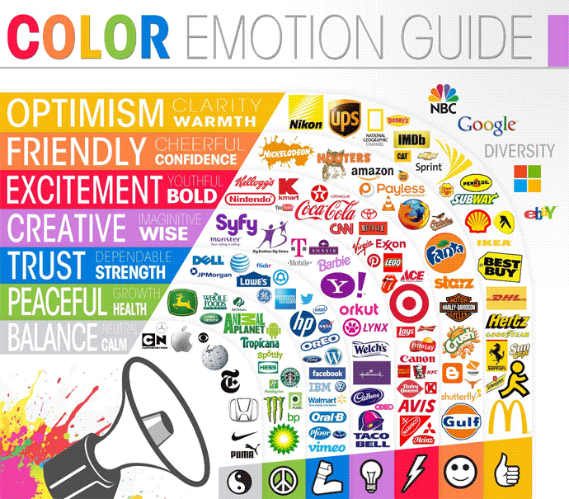

Slide 8
با توجه به اسلاید قبل می توان نتیجه گرفت :
زرد: خوش‌بینی، شفافیت و گرمی و صمیمیت
نارنجی: دوستانه، شاد، بااعتماد به نفس
صورتی: هیجان، جوانی، جسارت
بنفش:‌ خلاق، دارای قوه تخیل بالا، دانا
آبی: اطمینان، قابل اعتماد، قدرت
سبز: صلح‌طلب، رشد، سلامتی
خاکستری: تعادل، بی‌طرفی، آرامش

Slide 9
ریشه‌ی فرهنگی در رنگ‌ها
یک برنامه‌ی بازاریابی موفق، تفاوت‌های فرهنگی را نیز در برآورد تاثیر رنگ در تبلیغات درنظر می‌گیرد. یک رنگ واحد در فرهنگ‌های مختلف می‌تواند معانی کاملا متفاوتی داشته باشد. رنگ زرد را درنظر بگیرید. در اکثر کشورهای اروپایی و کشورهای شمال امریکا رنگ زرد معنی روشنایی، شادی و نشاط و طبیعی‌بودن می‌دهد و به همین دلیل در کالاهایی که مربوط به خانواده یا کودکان باشد از آن استفاده می‌شود. اما آلمان در این میان استثنا است و رنگ زرد را به حسادت تعبیر می‌کنند. <

Slide 10
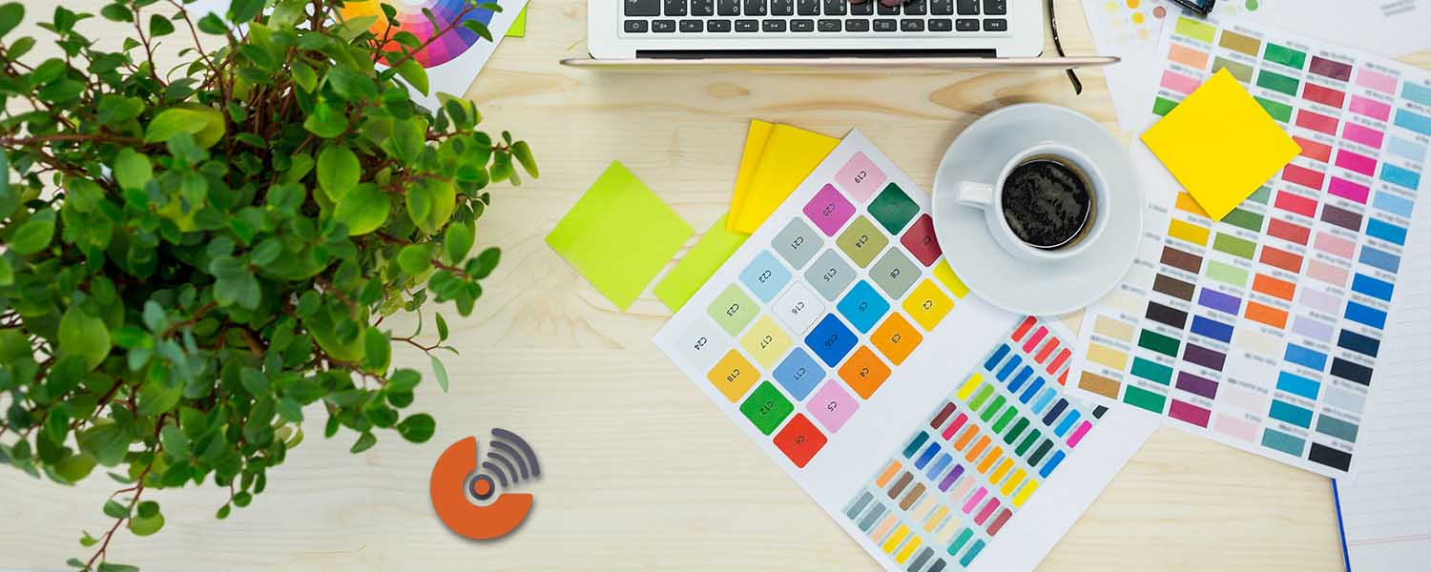

Slide 11
ادراک مغز از رنگ‌ها
رنگ‌ها و شیوه‌ای که مغز انسان این رنگ‌ها را درک و تحلیل می‌کند، می‌تواند سرنوشت تبلیغات شما را رقم بزند. تحقیقات زیادی به اثبات تاثیر رنگ در تبلیغات پرداخته‌اند. روانشناسی رنگ به این معنی است که چطور رنگ‌ها برروی احساسات و رفتار انسان‌ها اثر می‌گذارند. اینکه ما نسبت به رنگ‌ها چه واکنشی نشان دهیم، بسیار زیاد با، تربیت خانوادگی‌ و سلیقه شخصیمان ارتباط دارد.

Slide 12
بازاریابی رنگ ها یک مسئله جالب برای مشاهده!
آیا می توانید سامسونگ را به رنگ آبی تصور نکنید یا شاید رنگ کمپانی ناور به رنگ سبز نباشد و کوکاکولا را به رنگ قرمز نبینید؟ رنگ ها مشخص کننده مرزهای کمپانی ها، یک برند یا یک کالا به خودی خود هستند و به همین علت است که شرکت ها استفاده از رنگ را برای جلب توجه مشتری و تأثیر گذاری آن بر تصمیمات خرید آنها به صورت جدی پیگیری می کنند.
رنگ می تواند پیغام های عجیبی را که زنجیره ای از کلمات توانایی انتقال و ارتباط آن را ندارند منتقل و مخابره کند. بازاریابی رنگ، هنر استفاده از رنگ برای انتقال یک پیغام است. همه این علم در مورد تحریک و تهییج روانشناسی مصرف کننده و افزایش ماندگاری برند با ابزار رنگ است.

Slide 14
چطور رنگ‌ها ما را مجبور به خرید می‌کنند؟
رنگ‌ها ارتباط مستقیمی با تصمیم به خرید مشتریان دارند. رنگ اولین دلیل ۸۵٪ از مشتریان برای انتخاب چیزی‌ است که می‌خواهند بخرند. ۹۰٪ تصمیمات ناگهانی خرید هم براساس رنگ آن کالا انجام می‌شود. تحقیقات نشان می‌دهد که ۴۲٪ از نظری که یک کاربر درباره‌ی یک وبسایت پیدا می‌کند، براساس طراحی آن وبسایت است که رنگ هم جزئی از آن است. به‌علاوه، ۵۲٪ از مواقع، طراحی ضعیف و استفاده‌ی نادرست از رنگ باعث می‌شود کاربر تصمیم بگیرد دیگر به آن سایت سر نزند.

Slide 15
استفاده از رنگ ها در بازاریابی چه نتایجی به همراه دارند؟
رنگ هایی که به وسیله یک برند خاص مورد استفاده قرار می گیرند، می توانند تاثیر زیادی بر مشتری داشته باشند.
یک درصد مصرف کنندگان براساس رایحه یا صدا تصمیم گیری کرده اند.
سه درصد مصرف کنندگان به بافت محصول نگاه کرده اند.
93 درصد مصرف کنندگان بر روی ظواهر بصری محصول متمرکز شده اند.

Slide 17
رنگ اغلب می تواند تنها دلیل خرید یک محصول باشد.
84.7 درصد مصرف کنندگان معتقدند که رنگ، اولین عامل جذب مشتری است.
52 درصد مصرف کنندگان، در صورت عدم رضایت از زیبایی دکور فروشگاه، دیگر به آنجا نمی روند.
80 درصد مصرف کنندگان بر این باورند که رنگ می تواند عامل شناخت و شهرت یک برند باشد.

Slide 18
انتخاب رنگ و جنسیت
یکی از بهترین بررسی ها در مورد رابطه رنگ و جنسیت، تحقیق «تخصیص رنگ» جو هالوک است. داده های هالوک نشان دهنده اختلاف سلیقه های جنسیتی در انتخاب رنگ ها است. مهم است اشاره کنیم که محیط افراد – و به خصوص ادراک فرهنگی آنها – نقش مهمی در دیکته کردن تناسب رنگی برای جنسیت ها ایفا می کند که این موضوع به نوبه خود می تواند بر انتخاب های فردی اثر بگذارد. یافته های هالوک در مورد رنگ های مورد علاقه مردان و زنان در نمودارهای زیر نشان داده شده است.
مهم ترین نکته در این تصاویر، برتری رنگ آبی در علاقه مندی ها و اختلاف در علاقه به رنگ بنفش در هر دو گروه است. زنان رنگ بنفش را در لیست رنگ های مورد علاقه خود قرار دادند، اما مردان تقریبا هیچ علاقه ای به این رنگ نداشتند. تحقیقات دیگر در مورد ادراک رنگ ها و اولویت انتخاب آنها، نشان می دهد در مورد سایه ها، ته رنگ ها و رنگ های اصلی، مردان رنگ های تند را ترجیح می دهند، درحالی که زنان بیشتر رنگ های ملایم را دوست دارند. همچنین مردان بیشتر به سایه رنگ علاقه دارند (رنگ هایی که مشکی به آنها اضافه شده)، درحالی که زنان ته رنگ ها را ترجیح می دهند (رنگ هایی که سفید به آنها اضافه شده).

Slide 20
هماهنگی رنگی در سایت های بازرگانی
روانشناسی رنگ ها «اثر انزوایی» می گوید وقتی یک قسمت متمایز از قسمت های دیگر به نظر می رسد، بیشتر در ذهن می ماند. از نظر ترکیب رنگی، این یعنی ساختار بصری. وب سایت های تجاری شما باید به گونه ای باشد که از رنگ های نزدیک به هم در زمینه استفاده کنید سپس برای قسمت هایی که مشتری باید اقدامی انجام دهد یا روی گزینه ای خاص کلیک کند، از رنگ های متضاد و با کنتراست شدید استفاده کنید. به عنوان مثال، یک وب سایت تجاری گزینه «همین حالا شروع کنید» را یک بار به رنگ سبز و یک بار به رنگ قرمز قرار داد. بازدیدکنندگان، 21 درصد روی رنگ قرمز بیشتر از رنگ سبز کلیک کردند. این به این معنی نیست که رنگ قرمز قدرتی جادویی دارد که افراد را به انجام اقدامی تشویق می کند، بلکه بررسی دقیق این سایت نشان می دهد بیشتر رنگ های زمینه آن به رنگ سبز تمایل داشتند و رنگ قرمز (که در طیف رنگ مکمل سبز است) کنتراست بصری شدیدی را ایجاد کرده است.

Slide 21
نتیجه گیری
استفاده از رنگ در بازاریابی به نیازها و فرهنگ مشتریان بستگی دارد. اگرچه ممکن است رنگ ها در هر کشور معنای خاصی داشته باشند، برندهای هوشمند می توانند از این عامل به بهترین شکل ممکن به نفع خود استفاده کرده و مشتریان بیشتری جذب کنند. ما به منظور حذف این نوع طرز فکر و برخورداری از عامل واقعاً "جذاب" رفتار انسانی، می‌خواهیم مجموعه‌ای از قابل اعتمادترین تحقیقات در زمینه‌ی تئوری رنگ و فرایند متقاعدسازی مشتری را مورد بررسی قرار دادیم. پس به خاطر داشته باشید که انتخاب رنگ هم به اندازه‌ی انتخاب نام برند از اهمیت ویژه‌ای در جلب توجه مصرف‌کننده دارد.

Slide 22
منابع و ماخد
http://www.asriran.com/fa/news/326262 https://www.chetor.com https://motamem.org http://forsatnet.ir/school-business/sales-marketing-manager https://bazdeh.org

